Slide 1
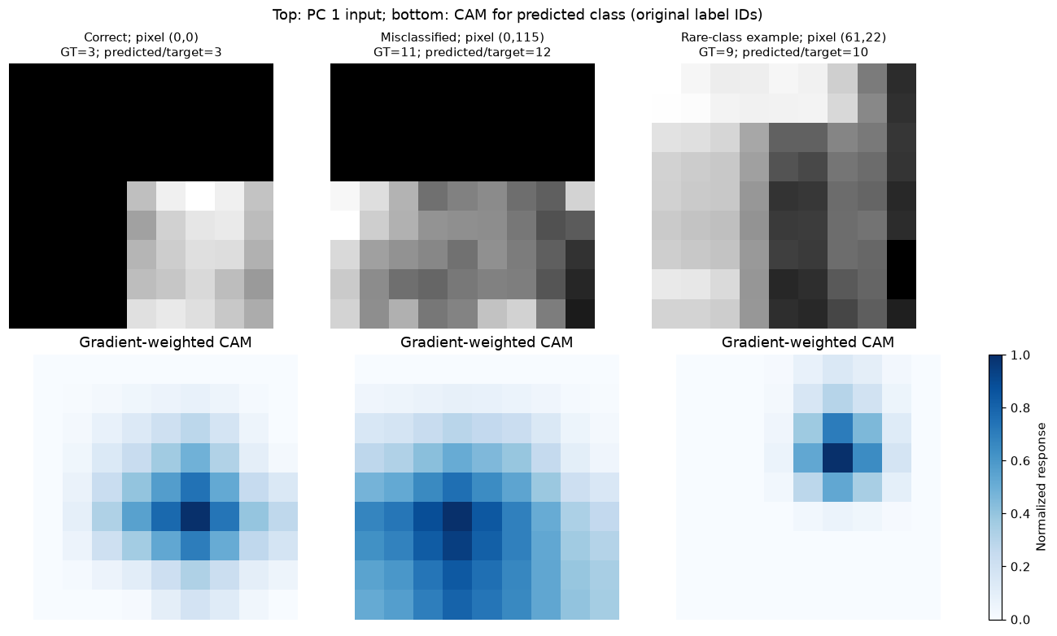
类别不均衡
与错误分析
L07
本课问题 OA 很高，小类为什么仍全错？
损失、错误地图与真正的 Grad-CAM
先修 · L02/L05
Notes:
开场问题：OA下降而AA上升是否表示实验失败？
原标题：OA 很高，小类为什么仍全错？
参考节奏：5分钟回顾，10分钟手算，10分钟代码，12分钟练习，5分钟错误分析，3分钟退出题。
课堂入口: 15_imbalance_analysis_teaching.ipynb
定位: loss-comparison, gradcam, maps, weighted-loss-toy, target-comparison
先预测，再运行；答错时回到手算例。
AI辅助：依据给定recall表和错误图提出三种可检验假设，每条列控制变量和反例。不要把热力图高亮说成因果证据，不补造实验结果。
人工核验：核对目标梯度真实存在；假设另做实验；保留零响应与失败样本。
Lin et al. Focal Loss, 2017
https://arxiv.org/abs/1708.02002
Selvaraju et al. Grad-CAM, 2017
https://arxiv.org/abs/1610.02391
运行配置、数据哈希和结果：artifacts/teaching/classroom-facts.json
封面图源：15_imbalance_analysis_teaching.ipynb / gradcam / 0

Slide 2
这节课，你将完成什么
01
02
03
同划分损失报告
逐类recall与错误map
类条件Grad-CAM
NOTEBOOK
定位 CELL
作业
15_imbalance_analysis_teaching.ipynb
loss-comparison · gradcam · maps · weighted-loss-toy · target-comparison
A04 · 完整示例 / 填空 / 迁移
Notes:
交付物以代码、配置、输出和解释为准。先做完整示例，再做填空与迁移任务。
课堂入口: 15_imbalance_analysis_teaching.ipynb
定位: loss-comparison, gradcam, maps, weighted-loss-toy, target-comparison
先预测，再运行；答错时回到手算例。
AI辅助：依据给定recall表和错误图提出三种可检验假设，每条列控制变量和反例。不要把热力图高亮说成因果证据，不补造实验结果。
人工核验：核对目标梯度真实存在；假设另做实验；保留零响应与失败样本。
Lin et al. Focal Loss, 2017
https://arxiv.org/abs/1708.02002
Selvaraju et al. Grad-CAM, 2017
https://arxiv.org/abs/1610.02391
运行配置、数据哈希和结果：artifacts/teaching/classroom-facts.json

Slide 3
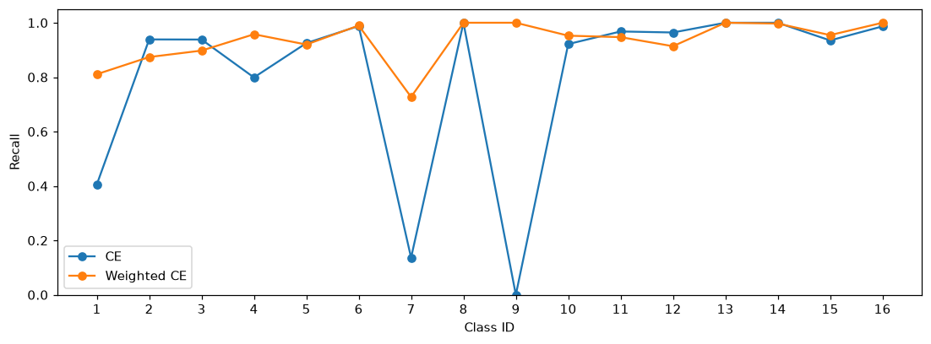
先隐藏OA，读小类召回
01
分类器可能优先满足大类
02
support影响估计稳定性
03
报告每类错误而非一行总分
15_imbalance_analysis_teaching.ipynb · cell loss-comparison
Notes:
引用本次Notebook输出，不沿用历史实验+8点作为承诺。
Class count / Per-class recall / Failure cases
图源：15_imbalance_analysis_teaching.ipynb / loss-comparison / 0
课堂入口: 15_imbalance_analysis_teaching.ipynb
定位: loss-comparison, gradcam, maps, weighted-loss-toy, target-comparison
先预测，再运行；答错时回到手算例。
AI辅助：依据给定recall表和错误图提出三种可检验假设，每条列控制变量和反例。不要把热力图高亮说成因果证据，不补造实验结果。
人工核验：核对目标梯度真实存在；假设另做实验；保留零响应与失败样本。
Lin et al. Focal Loss, 2017
https://arxiv.org/abs/1708.02002
Selvaraju et al. Grad-CAM, 2017
https://arxiv.org/abs/1610.02391
运行配置、数据哈希和结果：artifacts/teaching/classroom-facts.json

Slide 4
加权CE与Focal改变什么
01
当前CE/weighted OA：0.9507/0.9428
02
当前AA：0.8066/0.9339
03
加权依据频率，Focal依据预测难度
>>> results['CE'][1].mean()
0.8066
Notes:
OA和AA取当前classroom-facts；固定划分的一次运行不证明普遍收益。
Class weights / Hard examples / OA / AA trade-off
课堂入口: 15_imbalance_analysis_teaching.ipynb
定位: loss-comparison, gradcam, maps, weighted-loss-toy, target-comparison
先预测，再运行；答错时回到手算例。
AI辅助：依据给定recall表和错误图提出三种可检验假设，每条列控制变量和反例。不要把热力图高亮说成因果证据，不补造实验结果。
人工核验：核对目标梯度真实存在；假设另做实验；保留零响应与失败样本。
Lin et al. Focal Loss, 2017
https://arxiv.org/abs/1708.02002
Selvaraju et al. Grad-CAM, 2017
https://arxiv.org/abs/1610.02391
运行配置、数据哈希和结果：artifacts/teaching/classroom-facts.json

Slide 5
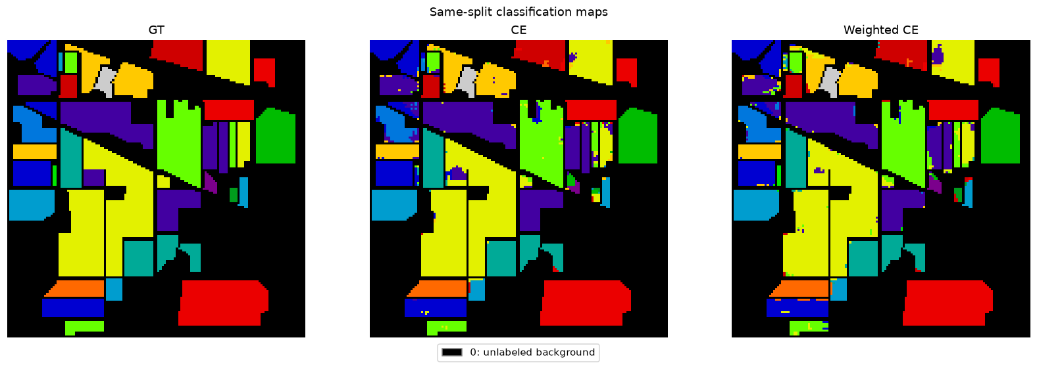
同一split，才能读这张图
01
共享预处理与划分
02
固定模型与选择规则
03
预测图不是额外测试成绩
15_imbalance_analysis_teaching.ipynb · cell maps
Notes:
全图显示包含训练像元，测试错误另画。
GT / CE / Weighted CE
图源：15_imbalance_analysis_teaching.ipynb / maps / 0
课堂入口: 15_imbalance_analysis_teaching.ipynb
定位: loss-comparison, gradcam, maps, weighted-loss-toy, target-comparison
先预测，再运行；答错时回到手算例。
AI辅助：依据给定recall表和错误图提出三种可检验假设，每条列控制变量和反例。不要把热力图高亮说成因果证据，不补造实验结果。
人工核验：核对目标梯度真实存在；假设另做实验；保留零响应与失败样本。
Lin et al. Focal Loss, 2017
https://arxiv.org/abs/1708.02002
Selvaraju et al. Grad-CAM, 2017
https://arxiv.org/abs/1610.02391
运行配置、数据哈希和结果：artifacts/teaching/classroom-facts.json

Slide 6
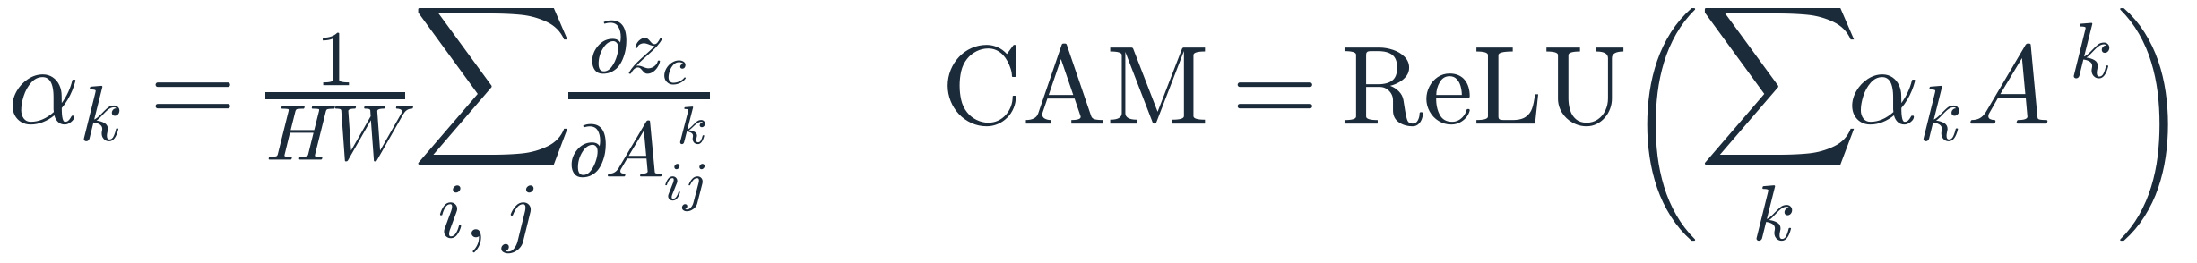
Grad-CAM必须真的求梯度
01
明确模型与目标类别
02
梯度空间均值给通道权重
03
加权、ReLU、插值回输入
Notes:
通道均值图不属于Grad-CAM，target换了图可能变化；不允许no_grad包住关键步骤。
Target logit / Gradient weights / Spatial response
课堂入口: 15_imbalance_analysis_teaching.ipynb
定位: loss-comparison, gradcam, maps, weighted-loss-toy, target-comparison
先预测，再运行；答错时回到手算例。
AI辅助：依据给定recall表和错误图提出三种可检验假设，每条列控制变量和反例。不要把热力图高亮说成因果证据，不补造实验结果。
人工核验：核对目标梯度真实存在；假设另做实验；保留零响应与失败样本。
Lin et al. Focal Loss, 2017
https://arxiv.org/abs/1708.02002
Selvaraju et al. Grad-CAM, 2017
https://arxiv.org/abs/1610.02391
运行配置、数据哈希和结果：artifacts/teaching/classroom-facts.json

Slide 7
失败样本也要展示
怎么读这张图
01
正确、错误、稀有类各一个
02
原始类ID与坐标明确
03
零CAM不等于“模型没看输入”
15_imbalance_analysis_teaching.ipynb · cell gradcam
Notes:
本图按预先规则选样，不挑好看案例。
Correct / Misclassified / Rare class
图源：15_imbalance_analysis_teaching.ipynb / gradcam / 0
课堂入口: 15_imbalance_analysis_teaching.ipynb
定位: loss-comparison, gradcam, maps, weighted-loss-toy, target-comparison
先预测，再运行；答错时回到手算例。
AI辅助：依据给定recall表和错误图提出三种可检验假设，每条列控制变量和反例。不要把热力图高亮说成因果证据，不补造实验结果。
人工核验：核对目标梯度真实存在；假设另做实验；保留零响应与失败样本。
Lin et al. Focal Loss, 2017
https://arxiv.org/abs/1708.02002
Selvaraju et al. Grad-CAM, 2017
https://arxiv.org/abs/1610.02391
运行配置、数据哈希和结果：artifacts/teaching/classroom-facts.json

Slide 8
解释图不是因果证明
01
相关热区可以生成假设
关键词
02
遮挡也可能造成分布外输入
Attribution
Perturbation
03
结合指标、错误图和受控实验
Limitations
Notes:
t-SNE、CAM各有条件，论文分析不能仅靠颜色叙事。
Attribution / Perturbation / Limitations
课堂入口: 15_imbalance_analysis_teaching.ipynb
定位: loss-comparison, gradcam, maps, weighted-loss-toy, target-comparison
先预测，再运行；答错时回到手算例。
AI辅助：依据给定recall表和错误图提出三种可检验假设，每条列控制变量和反例。不要把热力图高亮说成因果证据，不补造实验结果。
人工核验：核对目标梯度真实存在；假设另做实验；保留零响应与失败样本。
Lin et al. Focal Loss, 2017
https://arxiv.org/abs/1708.02002
Selvaraju et al. Grad-CAM, 2017
https://arxiv.org/abs/1610.02391
运行配置、数据哈希和结果：artifacts/teaching/classroom-facts.json

Slide 9
手算一个batch的加权损失
普通CE平均每个样本的损失 · weighted CE按目标权重归一化 · 少数类权重高，不保证所有指标改善
样本 | loss | 目标权重
大类 | 0.2 | 1
小类 | 1.0 | 4
普通/加权 | 0.6 / 0.84 | (0.2+4)/5
Notes:
Notebook15 weighted-loss-toy展示与PyTorch输出核对；目标权重归一化不是简单乘后平均。
课堂入口: 15_imbalance_analysis_teaching.ipynb
定位: loss-comparison, gradcam, maps, weighted-loss-toy, target-comparison
先预测，再运行；答错时回到手算例。
AI辅助：依据给定recall表和错误图提出三种可检验假设，每条列控制变量和反例。不要把热力图高亮说成因果证据，不补造实验结果。
人工核验：核对目标梯度真实存在；假设另做实验；保留零响应与失败样本。
Lin et al. Focal Loss, 2017
https://arxiv.org/abs/1708.02002
Selvaraju et al. Grad-CAM, 2017
https://arxiv.org/abs/1610.02391
运行配置、数据哈希和结果：artifacts/teaching/classroom-facts.json

Slide 10
让代码验证你的判断
打开
15_imbalance_analysis_teaching.ipynb
response, logits = grad_cam(
ce, ce.encoder.features[7], inputs, torch.tensor([first]))
assert response.shape[-2:] == inputs.shape[-2:]
assert torch.isfinite(response).all()
定位 cell
loss-comparison
gradcam
maps
weighted-loss-toy
先预测输出，再运行对应单元格。
Notes:
只运行指定短cell；完整训练已在课前完成。缺资产时使用已执行输出备用并说明。
课堂入口: 15_imbalance_analysis_teaching.ipynb
定位: loss-comparison, gradcam, maps, weighted-loss-toy, target-comparison
先预测，再运行；答错时回到手算例。
AI辅助：依据给定recall表和错误图提出三种可检验假设，每条列控制变量和反例。不要把热力图高亮说成因果证据，不补造实验结果。
人工核验：核对目标梯度真实存在；假设另做实验；保留零响应与失败样本。
Lin et al. Focal Loss, 2017
https://arxiv.org/abs/1708.02002
Selvaraju et al. Grad-CAM, 2017
https://arxiv.org/abs/1610.02391
运行配置、数据哈希和结果：artifacts/teaching/classroom-facts.json

Slide 11
停下来，做一次判断
课堂预测
退出题
固定同一patch，只更换Grad-CAM目标类别，解释哪些能推断、哪些不能。
OA下降而AA上升是否表示实验失败？
作业 A04 · 完整示例 / 填空 / 迁移
Notes:
停下来收集预测，发现错误后重新解释；不等到课后作业才知道学生没理解。
作业：A04；完整示例 / 填空 / 迁移；提交代码、配置、结果和限制。
课堂入口: 15_imbalance_analysis_teaching.ipynb
定位: loss-comparison, gradcam, maps, weighted-loss-toy, target-comparison
先预测，再运行；答错时回到手算例。
AI辅助：依据给定recall表和错误图提出三种可检验假设，每条列控制变量和反例。不要把热力图高亮说成因果证据，不补造实验结果。
人工核验：核对目标梯度真实存在；假设另做实验；保留零响应与失败样本。
Lin et al. Focal Loss, 2017
https://arxiv.org/abs/1708.02002
Selvaraju et al. Grad-CAM, 2017
https://arxiv.org/abs/1610.02391
运行配置、数据哈希和结果：artifacts/teaching/classroom-facts.json

Slide 12
结论要有边界
已知
边界
降低大类权重可能损失OA
热图插值不增加解释分辨率
来源、复现入口与辅助提示见讲者备注。
Notes:
区分已观察事实、候选解释与下一项检验。
退出题：OA下降而AA上升是否表示实验失败？
课堂入口: 15_imbalance_analysis_teaching.ipynb
定位: loss-comparison, gradcam, maps, weighted-loss-toy, target-comparison
先预测，再运行；答错时回到手算例。
AI辅助：依据给定recall表和错误图提出三种可检验假设，每条列控制变量和反例。不要把热力图高亮说成因果证据，不补造实验结果。
人工核验：核对目标梯度真实存在；假设另做实验；保留零响应与失败样本。
Lin et al. Focal Loss, 2017
https://arxiv.org/abs/1708.02002
Selvaraju et al. Grad-CAM, 2017
https://arxiv.org/abs/1610.02391
运行配置、数据哈希和结果：artifacts/teaching/classroom-facts.json

